Slide 1
Day 8 — 개입 효과를 데이터로 계산할 수 있는가: 식별과 백도어
책: Causal Artificial Intelligence · 범위: PDF 139–153쪽 (인쇄 127–141) · 4장 4.1–4.2.2절 · 수준: 입문

Slide 2
한눈에 보기
이 범위가 푸는 문제
  실험 없이 관측 자료(L1)만으로 P(y∣do(x))(L2)를 구할 수 있는 조건은 무엇인가?
결론 한 줄
  인과 다이어그램이 있으면 식별 가능성을 따질 수 있다. 가장 기본 도구인 백도어 기준을 만족하는 Z가 있으면 P(y∣do(x)) = Σ_z P(y∣x,z)P(z)로 계산된다
읽고 나면
  심슨 역설에서 어느 표를 볼지 그래프로 판단하고, 백도어 조건 두 개가 왜 필요한지 설명할 수 있다

Slide 3
Day 7에서 이어받은 것 · 왜 필요한가
이어받은 것
  Day 7: 이해는 정도의 문제이고, L2 양은 L1 자료와 가정 G로 얻는다. Day 3 do-연산, Day 5–6 그래프와 d-분리
왜 필요한가
  무작위 실험은 비용·기술·윤리 때문에 어려운 경우가 많다
  그런데 관측 자료만 보면 심슨 역설처럼 결론이 뒤집힌다
오늘의 질문
  어떤 조건에서 관측 분포 P(v)로부터 개입 분포를 계산할 수 있나? (4장 도입, 4.1절 · PDF 139–141쪽)

Slide 4
용어 준비
용어 | 한 줄 뜻 | 예
개입 분포 (Def 4.1.1) | X의 방정식을 지우고 X=x를 넣은 모델의 분포 | P(y∣do(x))
교란 편향 | P(y∣x)와 P(y∣do(x))의 차이 | 약 복용과 성별
식별가능성 (Def 4.2.1) | 그래프 + 관측 분포로 질의 값이 하나로 정해짐 | 백도어 조정
마르코프 모델 | 숨은 공통 원인이 없는 모델 | 스프링클러 예
백도어 기준 (Def 4.2.2) | 비인과 경로만 막는 조정 집합 Z의 조건 | Z = {Rain}
G_X | X에서 나가는 화살표를 지운 그래프 | 백도어 검사용

Slide 5
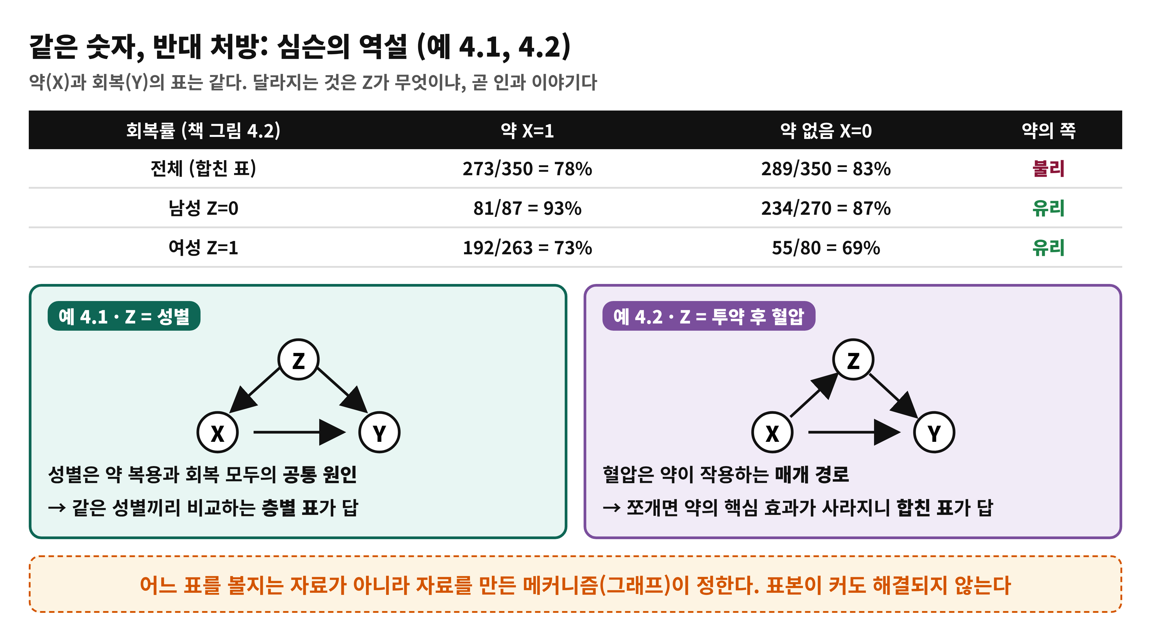
개념 1 — 같은 표, 다른 답: 심슨의 역설
예 4.1과 4.2: 합친 표와 층별 표가 반대를 말한다 (PDF 140–142쪽)

Slide 6
개념 1 — 어느 표를 볼 것인가
예 4.1 (Z = 성별)
  여성이 약을 더 자주 쓰고(76% vs 24%) 회복률은 낮다 → 성별이 공통 원인 → 층별 표
예 4.2 (Z = 투약 후 혈압)
  약의 핵심 작용은 혈압을 낮추는 것 → Z는 매개 → 쪼개면 핵심 효과가 사라져 합친 표
교훈
  확률의 공리는 이런 숫자를 막지 않는다. 표본이 커도 안 풀린다. 그래프가 답을 정한다
읽을 때 주의
  책 본문은 예 4.1에서 약이 "유익해 보인다"고 쓰고 예 4.2에서 '음의 효과'라 쓰지만, 그림 4.2·4.3의 숫자는 둘이 같고 위 표와 같다. 문장보다 그림 숫자를 기준으로 읽는다

Slide 7
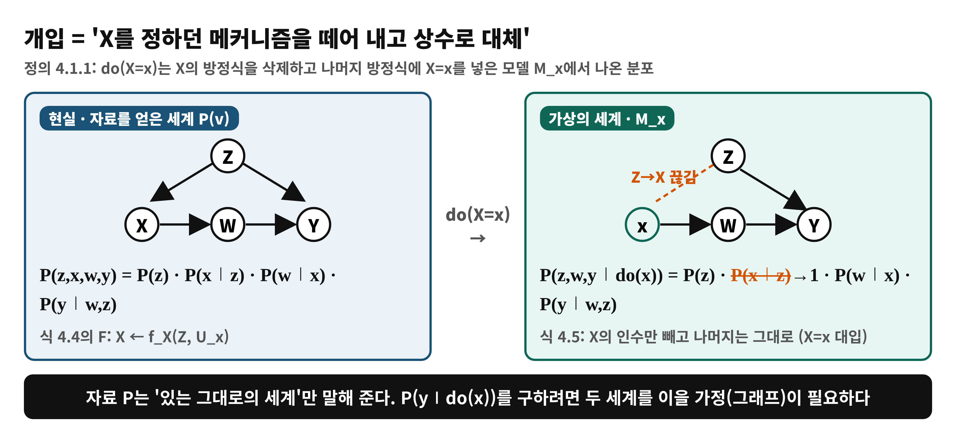
개념 2 — 개입은 '회로 절단'
정의 4.1.1과 식 4.4–4.5: X의 메커니즘을 상수로 바꾼다 (PDF 142–144쪽)

Slide 8
개념 2 — 비유로 이해하기: 자동 온도조절기
비유
  방의 온도(X)를 자동 조절기(Z의 영향을 받는 규칙)가 정하는 집에서, 조절기를 떼고 손으로 온도를 고정하는 것
개념 대응
  조절기를 뗌 = X의 방정식 삭제 · 손으로 고정 = X=x · 고정 뒤 결과의 분포 = P(y∣do(x))
핵심
  관찰만 하면 "더운 날 에어컨을 많이 켠 집"처럼 조절기의 규칙이 섞인 통계가 나온다. 떼어 내면 그 규칙(Z→X)만 사라지고 나머지는 그대로다
비유의 한계
  책의 개입은 이상적이다. 실제 개입이 다른 메커니즘까지 건드리는 경우는 이 정의에 담기지 않는다. 또 랜덤화 실험은 X를 새 외부 무작위성으로 정하는 방식이다 (PDF 143쪽)

Slide 9
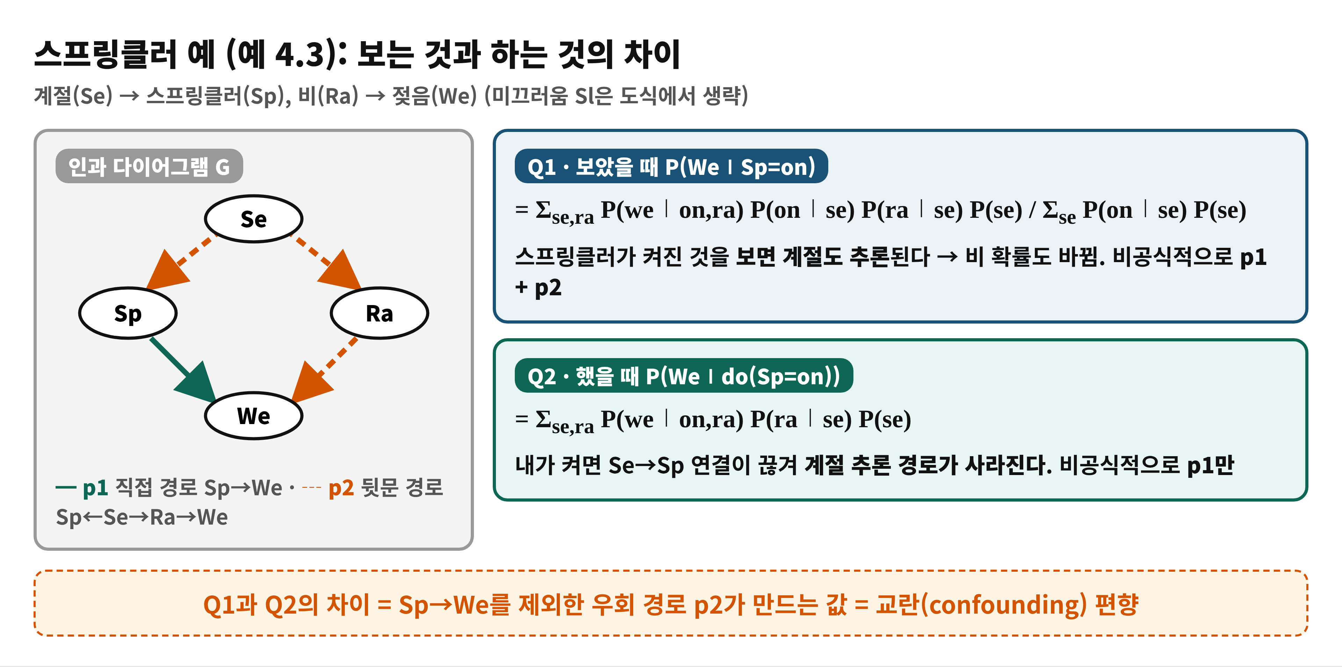
개념 3 — 스프링클러: 보기 vs 하기
예 4.3: P(We∣Sp=on) = p1 + p2, P(We∣do(Sp=on)) = p1 (PDF 144–145쪽)

Slide 10
개념 3 — 마르코프 모델은 언제나 식별된다
절단 인수분해 (정리 4.1.1, 식 4.13)
  P(v∣do(x)) = ∏_{i: Vi∉X} P(vi∣pa_i) (X=x 대입)
  다시 쓰면 P(v) ÷ ∏_{X∈X} P(x∣pa_x) (식 4.14), 또는 P(v∣x,pa_x)P(pa_x) (식 4.15)
주변화 (정리 4.2.1)
  마르코프 모델이면 모든 X, Y에 대해 P(y∣do(x))는 위 식에서 나머지를 합해 L1 분포만으로 얻어진다
부모로 조정 (정리 4.2.2)
  P(y∣do(x)) = Σ_{pa_x} P(y∣x,pa_x)P(pa_x) (식 4.17)
한계
  부모가 관측되지 않는 비마르코프(준마르코프) 모델에선 쓸 수 없다 → 백도어 (PDF 145–147쪽)

Slide 11
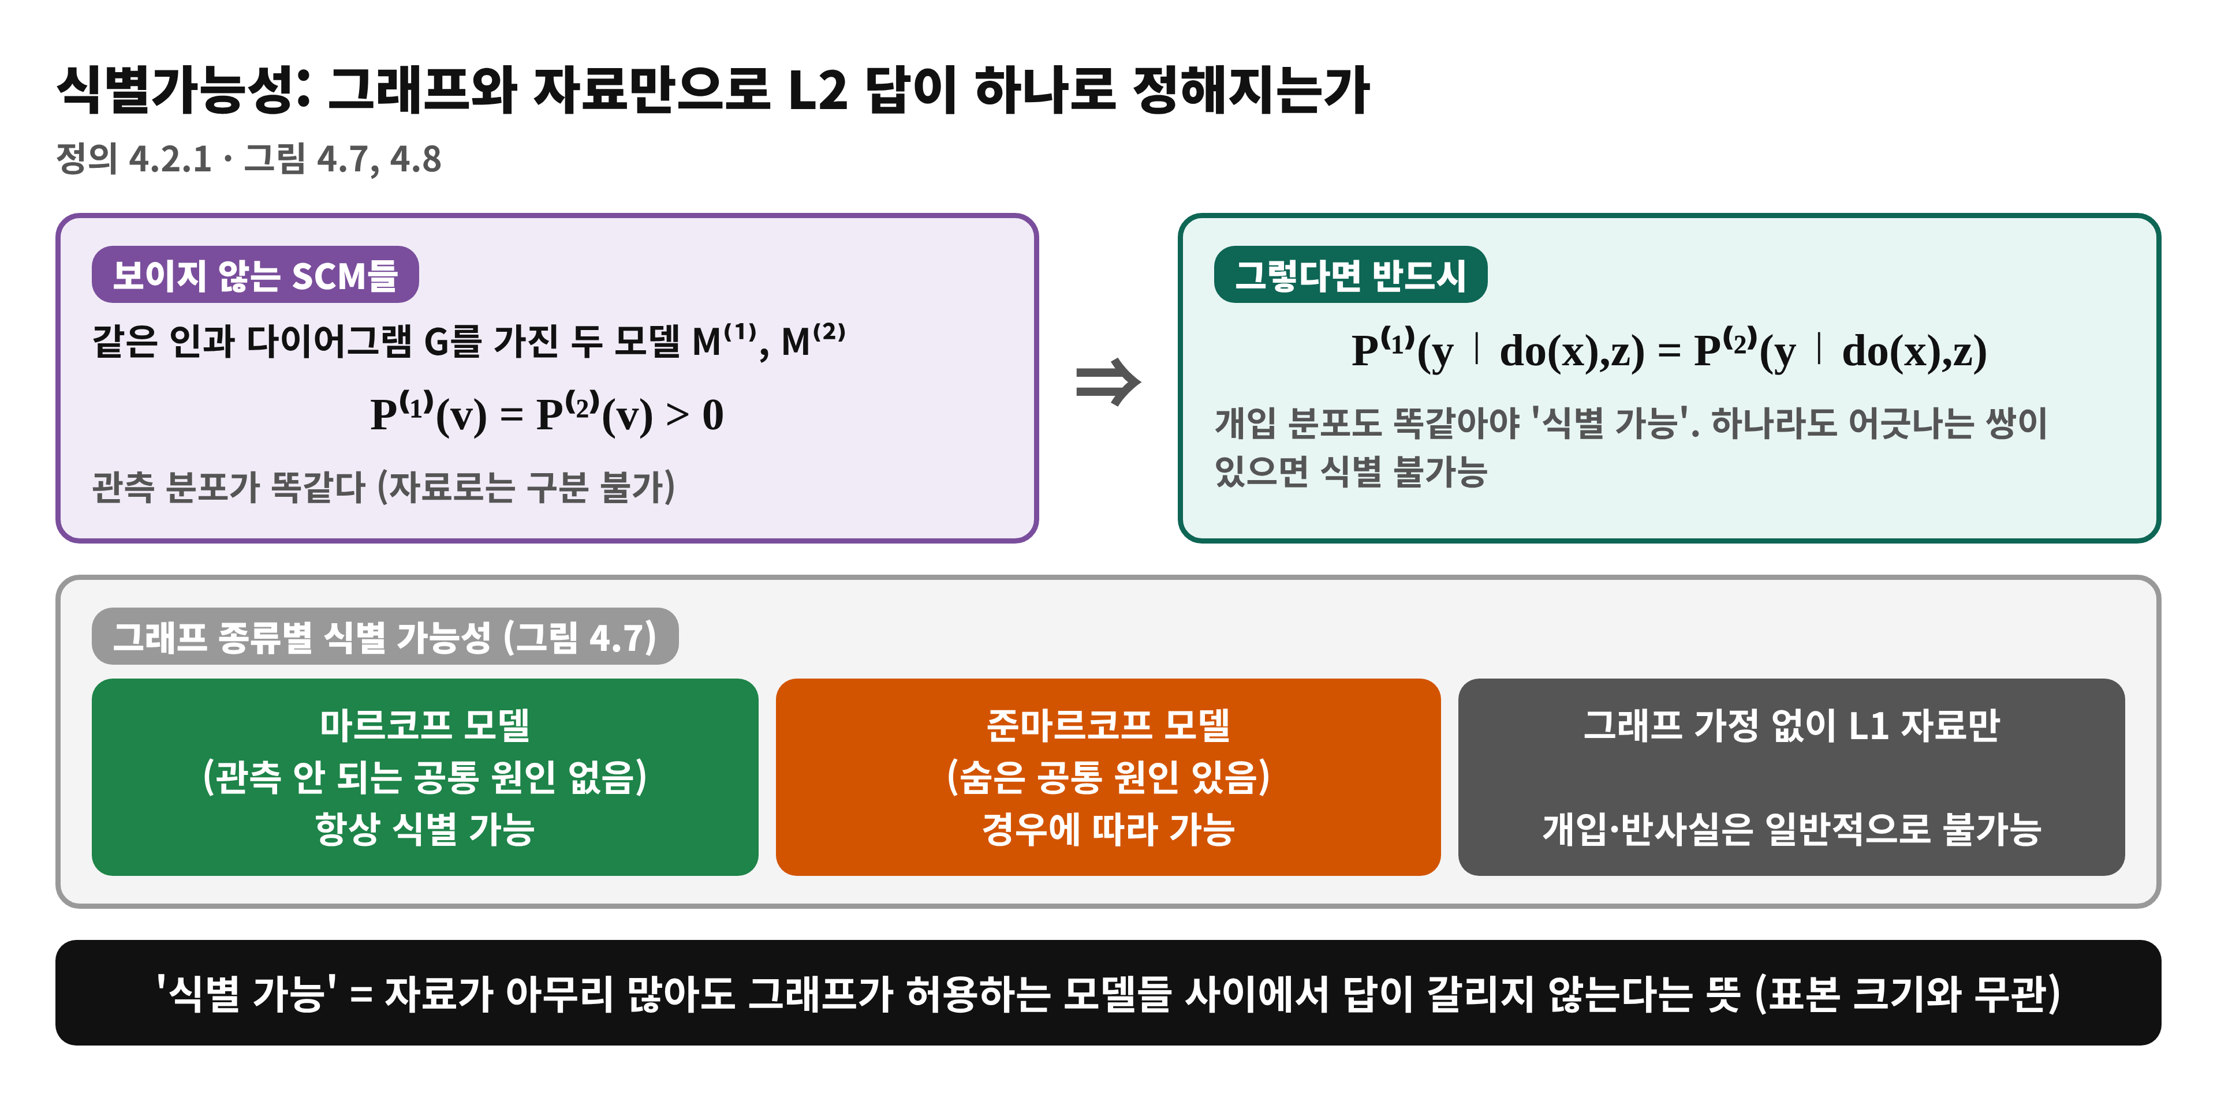
개념 4 — 식별가능성 (정의 4.2.1)
그래프가 같고 관측이 같은 모든 모델이 같은 L2 답을 내는가 (PDF 146쪽)

Slide 12
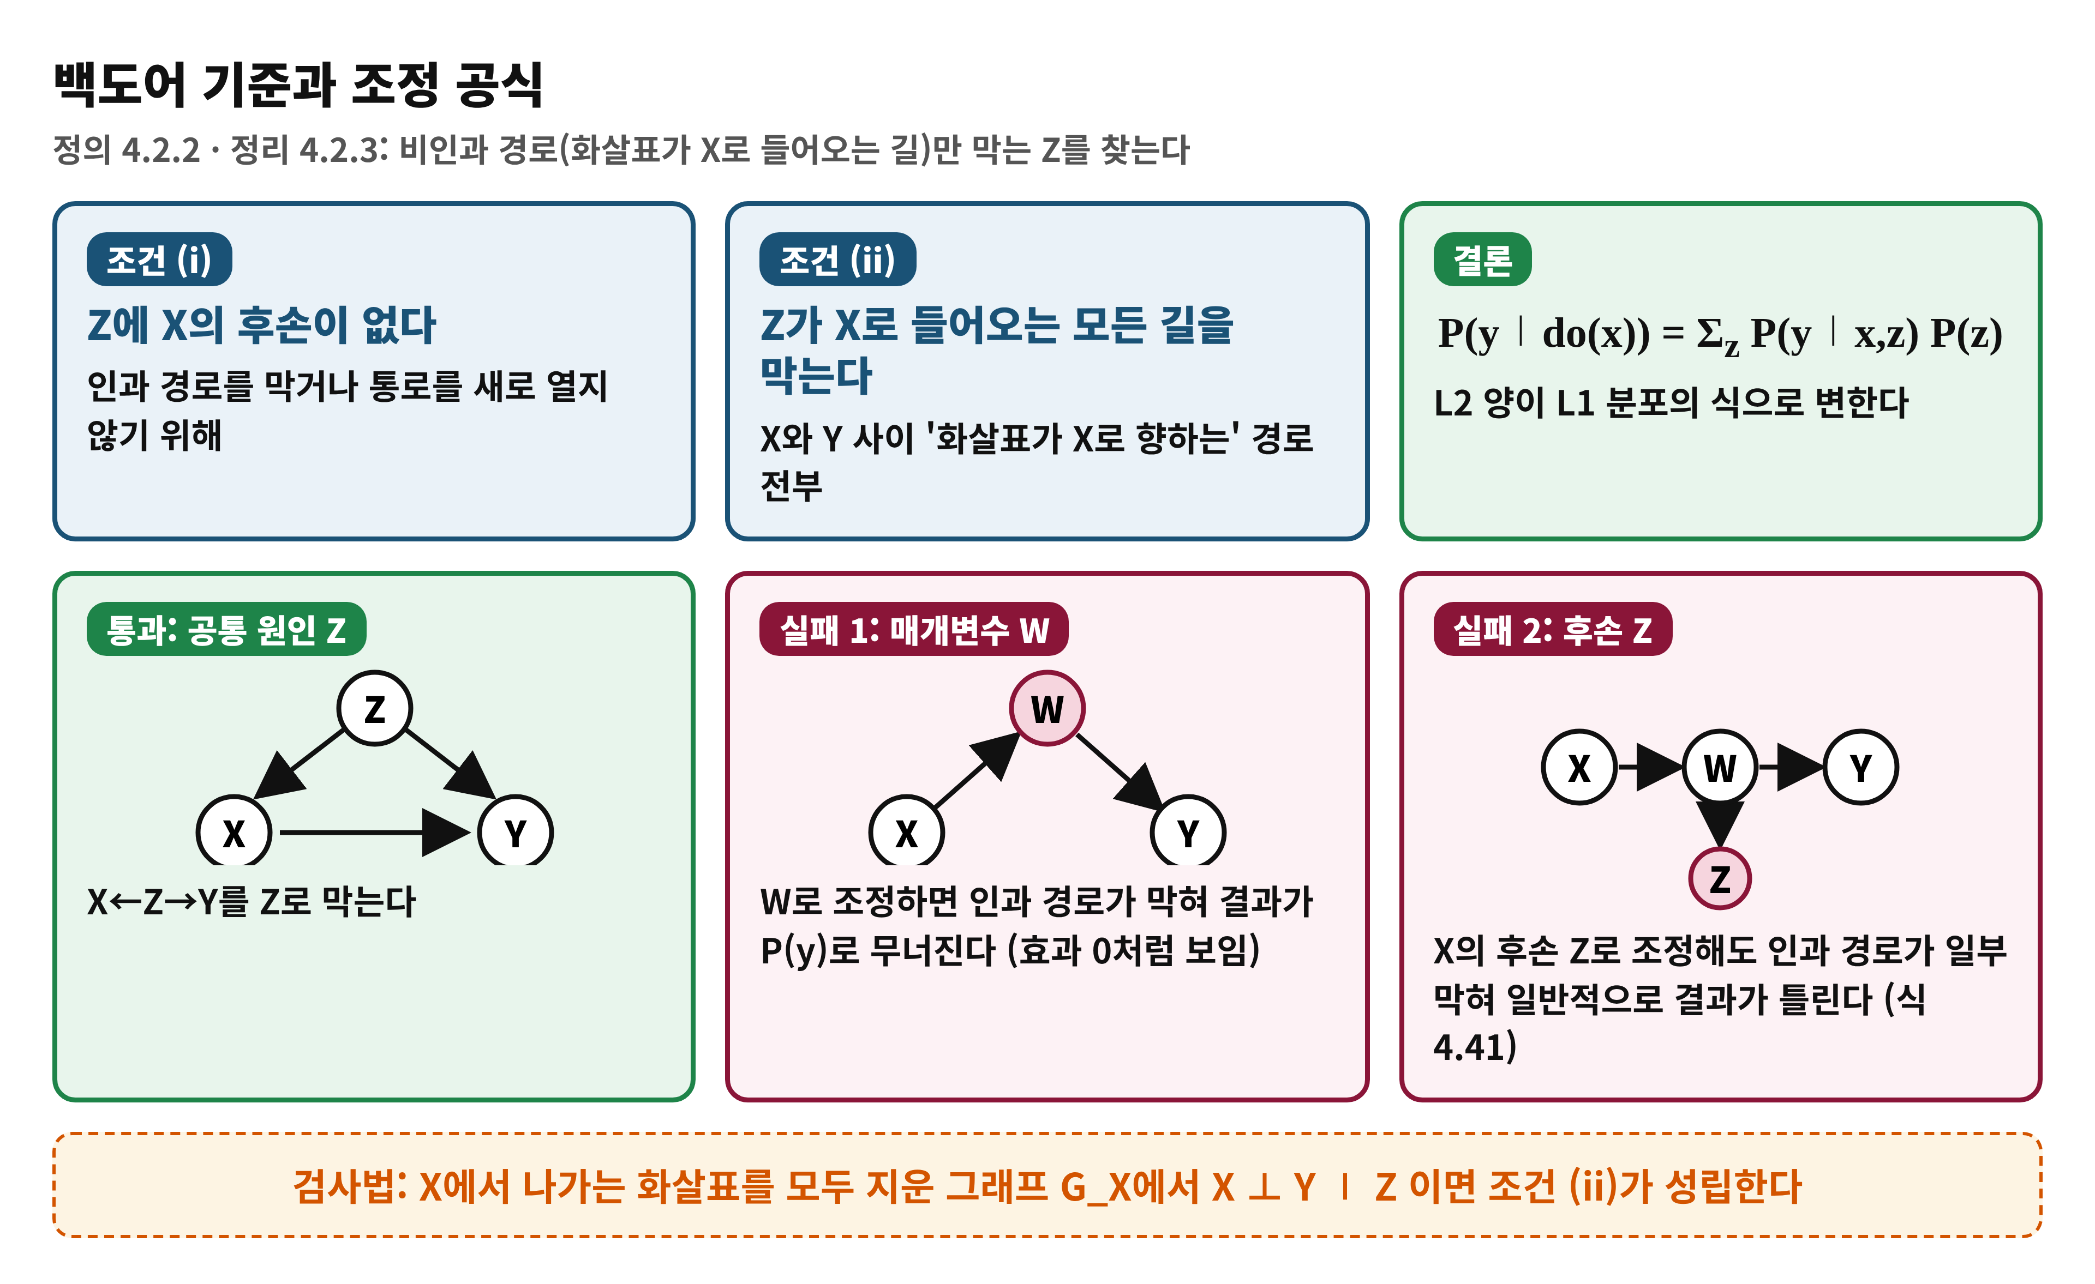
개념 5 — 백도어 기준과 조정
정의 4.2.2, 정리 4.2.3 (PDF 148쪽)

Slide 13
수식 풀이 — 백도어 조정 공식 읽기
말로 먼저
  Z가 같은 사람끼리 X와 Y의 관계를 보고(P(y∣x,z)), 그 결과를 X와 상관없이 원래 Z 분포(P(z))로 평균낸다
기호
  P(y∣do(x)): 구하려는 L2 양 · P(y∣x,z): 자료에서 센 조건부 확률 · P(z): Z의 주변 분포 (x가 아니라 P(z)임에 주의)
스프링클러에 적용 (식 4.28)
  Season이 숨겨져 있어도 Rain으로 조정: P(we∣do(sp)) = Σ_ra P(we∣sp,ra)P(ra)
  Rain은 Sp의 후손이 아니고, 뒷문 경로 Sp←Se→Ra→We를 막는다
증명의 뼈대 (식 4.29–4.33)
  부모 조정에서 시작해 Z를 끼워 넣고, 조건 (i)(ii)로 독립을 쓰면 P(z)만 남는다 (PDF 149쪽)

Slide 14
수식 풀이 — 왜 조건이 둘 다 필요한가
조건 (i) 후손 금지: W가 매개일 때 (그림 4.10)
  W로 조정하면 X ⊥ Y ∣ W라 Σ_w P(y∣w)P(w) = P(y)가 된다
  이는 do(x)에 값이 무관하다는 뜻이라 X→W→Y가 있는 한 말이 안 된다
W의 후손 Z도 안 된다
  Σ_z P(y∣x,z)P(z)와 참값 사이엔 P(z) 대 P(z∣x)의 차이가 남아 일반적으로 ≠ (식 4.41)
조건 (ii) 막기
  비인과 경로를 하나라도 열어 두면 교란 편향이 남는다
한 줄 정리
  비인과 길은 모두 막고, 인과 길은 건드리지 않는다 (PDF 149–150쪽)

Slide 15
백도어 집합 찾기 — G_X 검사
G_X
  X에서 나가는 화살표를 모두 지운 그래프. 남은 X–Y 경로는 전부 비인과(백도어) 경로다
검사
  G_X에서 X ⊥ Y ∣ Z (d-분리)이면 조건 (ii)가 성립한다. Day 6의 d-분리를 그대로 쓴다
그림 4.11(a) 예
  {Z1, Z4}는 통과. {Z4}만으로는 경로 X←Z3←Z1→Z4←Z2→Z5→Y가 열려 있어 실패(Z4가 충돌 노드라 조건화하면 열림)
  Pa(X)는 항상 기준을 만족한다
따름정리 4.2.4
  공집합이 백도어 기준을 만족하면 P(y∣do(x)) = P(y∣x). 연관 = 인과 (PDF 150–151쪽)

Slide 16
백도어의 확장 — 조건부 효과, 그리고 A-BDC
조건부 효과 (정리 4.2.5)
  Z∪W가 기준을 만족하면 P(y∣do(x),w) = Σ_z P(y∣x,z,w)P(z∣w)
  예 4.4: 학교 유형(X)이 SAT(Y)에 미치는 효과를 학군 z1에서, 가계소득(Z2)으로 조정
고유 인과 경로 (정의 4.2.3)
  X의 원소를 도중에 지나지 않는 인과 경로. X가 하나면 모든 인과 경로가 고유하다
조정 백도어 기준 (정의 4.2.4, 정리 4.2.6)
  후손도 일부 허용: 고유 인과 경로 위 노드의 후손이 Z에 없고, 모든 비인과 경로가 Z로 막히면 된다
  정리 4.2.6은 이것이 조정 공식이 성립할 필요충분조건이라고 말한다
X가 하나면 A-BDC 집합에서 후손을 빼도 백도어 기준을 만족한다 (따름정리 4.2.7) (PDF 151–153쪽)

Slide 17
흔한 오해
❌ "더 많이 조정(통제)할수록 좋다"
✅ 매개변수나 후손을 넣으면 인과 효과를 지우거나 왜곡한다 (예 4.2, 식 4.34–4.41)
❌ "합친 표는 항상 틀렸고 층별 표가 항상 옳다" → ✅ 그래프에 따라 달라진다. Z가 공통 원인이면 층별, 매개이면 합친 표
❌ "자료가 충분하면 식별이 된다" → ✅ 식별은 표본 크기가 아니라 그래프 구조의 성질이다
❌ "P(y∣x)와 P(y∣do(x))는 같다" → ✅ 비인과 경로가 막혀 있을 때만(공집합이 기준을 만족할 때) 같다 (따름정리 4.2.4)

Slide 18
정리
개입 = X의 메커니즘 절단: P(y∣do(x))는 가상 세계의 분포이고 L1 자료만으론 알 수 없다
식별가능성: 그래프 + P(v)로 값이 하나로 정해질 때. 마르코프 모델은 항상, 준마르코프는 경우에 따라
백도어: (i) X의 후손 금지 (ii) 백도어 경로 차단 → P(y∣do(x)) = Σ_z P(y∣x,z)P(z)
다음 날(Day 9): 백도어는 교란을 모두 관측할 때만 통한다. 관측되지 않는 교란까지 다루는 프론트도어로 간다

Slide 19
이해 점검 퀴즈 Q1
(개념 확인) 백도어 기준의 두 조건으로 옳은 것은?
A) Z가 X의 후손이어야 하고 모든 경로를 막아야 한다
B) Z에 X의 후손이 없고, X로 들어오는 화살표가 있는 X–Y 경로를 모두 막는다
C) Z가 Y의 원인이면 충분하다
D) Z가 X와 독립이어야 한다

Slide 20
Q1 정답 및 해설
정답: B
왜 맞나: (i) 인과 경로를 건드리지 않기 위해 후손 금지, (ii) 비인과 경로만 차단
A가 틀린 이유: 후손이면 인과 경로를 막거나 새 경로를 연다
C가 틀린 이유: Y의 원인이라는 사실만으로 교란을 막지 못한다
D가 틀린 이유: 교란이 있으면 Z는 X와 연관되어도 괜찮다. 필요한 것은 경로 차단이다

Slide 21
이해 점검 퀴즈 Q2
(적용) X→W→Y, X←Z→Y 구조에서 P(y∣do(x))를 구하려 한다. 올바른 조정 집합은?
A) {W}
B) {Z}
C) {W, Z}
D) 아무것도 조정하지 않는다

Slide 22
Q2 정답 및 해설
정답: B
왜 맞나: Z는 X의 후손이 아니며 X←Z→Y를 막는다. 공식은 Σ_z P(y∣x,z)P(z)
A, C가 틀린 이유: W는 매개(후손)라 인과 경로를 막는다
D가 틀린 이유: 비인과 경로 X←Z→Y가 열려 있어 P(y∣x)는 교란 편향을 포함한다 (따름정리 4.2.4의 조건 불충족)

Slide 23
이해 점검 퀴즈 Q3
(오개념 교정) 심슨 역설에 대한 설명 중 틀린 것은?
A) 합친 표와 층별 표가 반대 방향을 가리킬 수 있다
B) 표본이 충분히 크면 이런 역전은 사라진다
C) 어느 표를 따를지는 인과 그래프가 정한다
D) Z가 매개변수라면 합친 표를 따른다

Slide 24
Q3 정답 및 해설
정답: B (틀린 설명)
왜 틀렸나: 책은 큰 표본에서도 역전이 일어나며 표본 변동과 무관하다고 말한다. 원인은 L1 정보의 한계다
A, C: 맞다. 예 4.1, 4.2의 교훈이다
D: 맞다. 예 4.2에서 혈압은 약이 작용하는 경로라 쪼개면 안 된다 (PDF 142쪽)

